Slide 1
Состояние разработки вакцин от SARS-CoV-2
ФБУН ННИИЭМ им. академика И.Н. Блохиной Роспотребнадзора
Лаборатория иммунохимии
Новиков Д.В., Мохонов В.В., Мохонова Е.В., Мелентьев Д.А., Лапин В.А., Новиков В.В.
Нижний Новгород
2020 г.

Slide 2
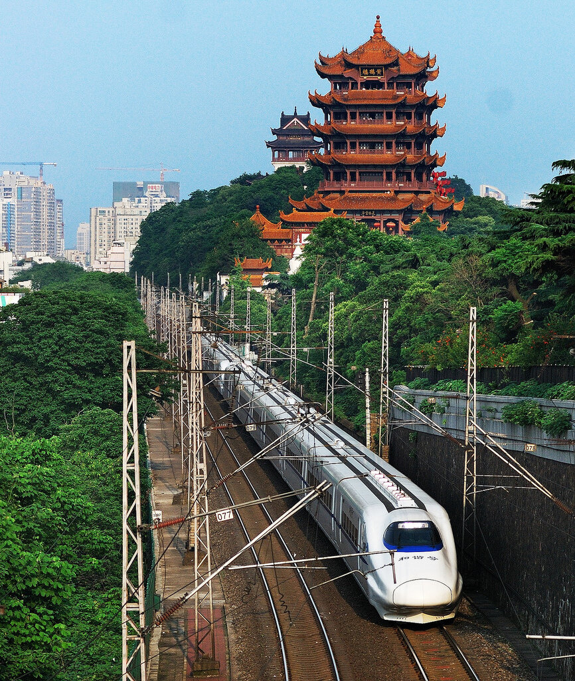
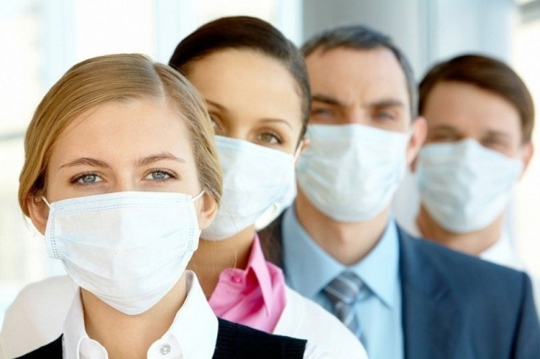
SARS-CoV-2
В конце декабря 2019 года появилась информация о загадочной пневмонии в г. Ухане, китайской провинции Хубэй. Шесть месяцев спустя, в контексте более чем десяти миллионов случаев, ВОЗ объявила пандемию COVID-19, которая превратилась в самый серьезный кризис общественного здравоохранения после «Испанки».
г. Ухань

Slide 3
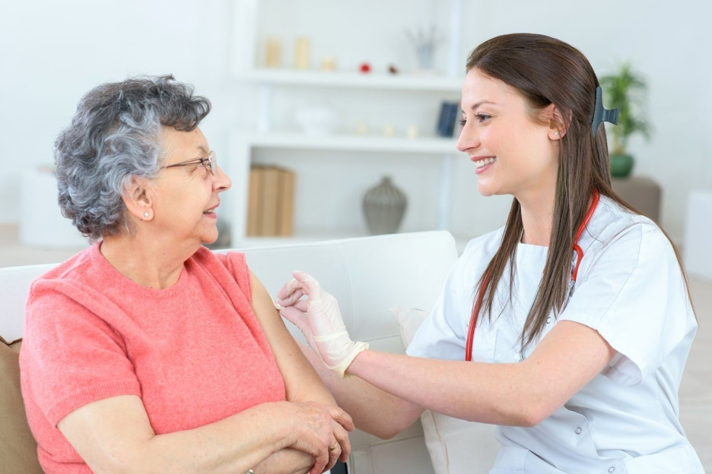
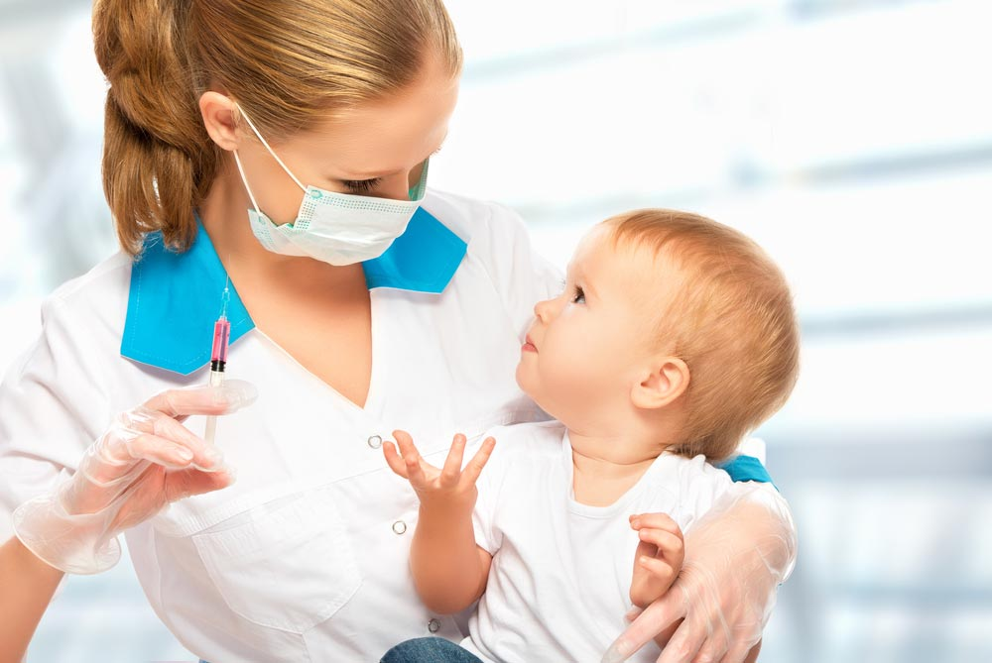
Как для индивидуальной защиты, так и для развития коллективного иммунитета на популяционном уровне, необходима разработка безопасной и эффективной вакцины от SARS-CoV-2

Slide 4
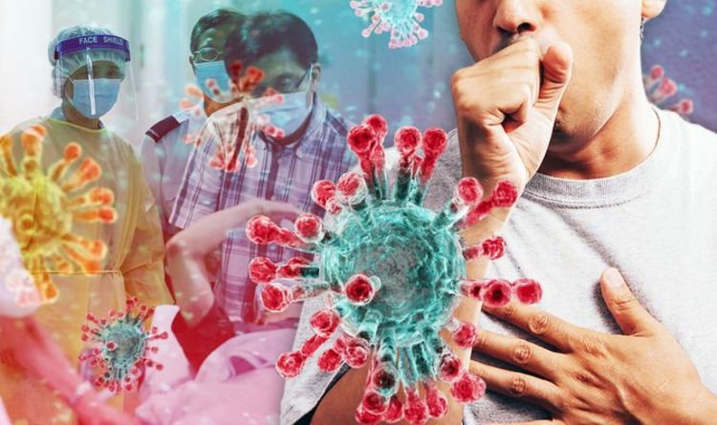
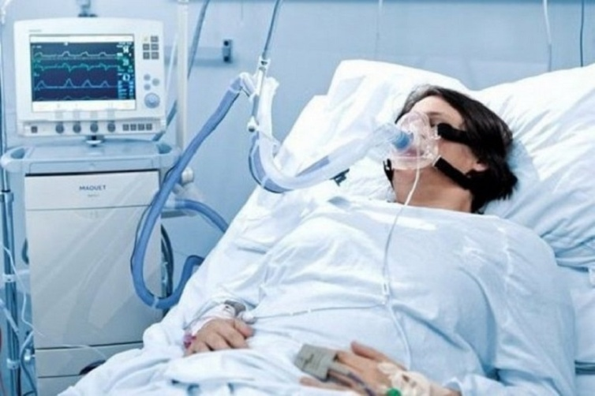
Целями вакцинации от SARS-CoV-2 являются:
Профилактика распространения SARS-CoV-2 в популяции
2. Профилактика клинических симптомов или тяжелого течения инфекции, требующих госпитализации

Slide 5
Характеристики идеальной вакцины в соответствии с рекомендациями ВОЗ:
- Безопасность для нескольких групп населения (например, детей, пожилых людей, беременных, лиц с ослабленным иммунитетом). - Отсутствие противопоказаний. - Наличие минимальных побочных эффектов (легких и проходящих). - Способность вызвать защитный иммунитет сразу после однократного приема, в идеале в течение 2 недель. - Отсутствие иммунопатологии. - Защита медицинских работников, сталкивающихся с высокими дозами вируса. - Длительная защита. Если необходима ревакцинация, то не чаще, чем раз в год. - Простота массового производства. - Стабильность при комнатной температуре (для упрощения транспортировки и хранения, что в свою очередь облегчает распространение и доступность). - Применение в условиях, не требующих высококвалифицированных специалистов здравоохранения. - Возможность одновременного применения с другими вакцинами.
https://www.who.int/docs/default-source/blue-print/who-target-product-profiles-for-covid-19-vaccines.pdf?sfvrsn=1d5da7ca_5

Slide 6
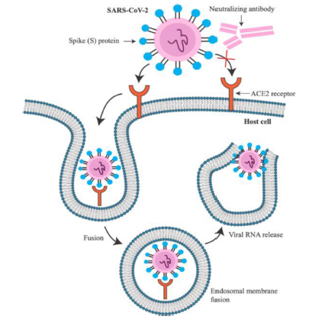
Только определенные типы антител против SARS-CoV-2 являются нейтрализующими, т.е. могут предотвращать заражение вирусом
Известно, что при иммунизации животных белком Spike (S) против домена связывания с рецептором (RBD) вырабатываются нейтрализующие антитела, которые предотвращают инфицирование клеток хозяина.
Схема механизма действия нейтрализующих антител представлена на рисунке. Белок S связывается с рецептором (ACE2) и проникает в клетку-мишень посредством слияния мембран. Антитело против белка S способно эффективно блокировать связывание с рецептором ACE2, слияние мембран и проникновение SARS-CoV-2 в клетку.
Вывод: наиболее подходящим антигеном для вакцины является белок S или его часть, которая содержит домен связывания с рецептором (RBD).
Calina D. et al. https://doi.org/10.1007/s12026-020-09154-4

Slide 7
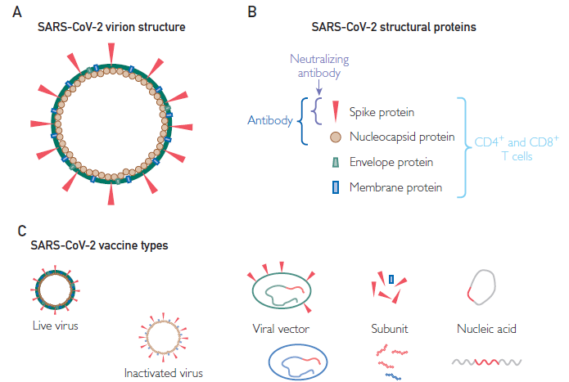
Требования к безопасности и эффективности оправдывают создание и испытание множества вакцин-кандидатов от SARS-CoV-2
Poland G.A. et al. https://doi.org/10.1016/j.mayocp.2020.07.021
Во всем мире более 120 вакцин-кандидатов проходят доклинические и клинические испытания 1–3 фазы. Платформами для вакцин-кандидатов служат: инактивированные или живые аттенуированные вирусы; реплицирующиеся или нереплицирующиеся (ВПЧ) вирусные векторы, несущие S белок SARS-CoV-2; белки и пептиды SARS-CoV-2 или кодирующие их нуклеиновые кислоты.

Slide 8
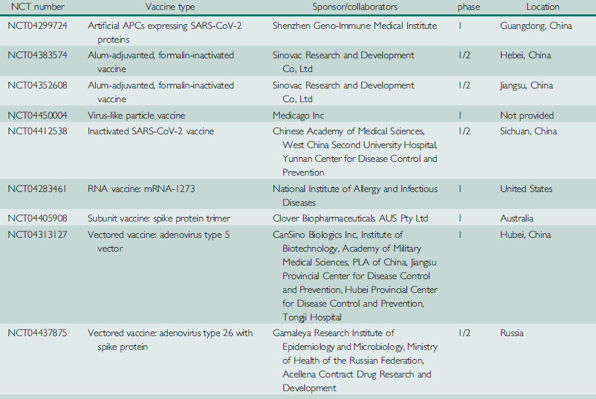
Вакцины-кандидаты, получившие одобрение ВОЗ к августу 2020 года
Poland G.A. et al. https://doi.org/10.1016/j.mayocp.2020.07.021

Slide 9
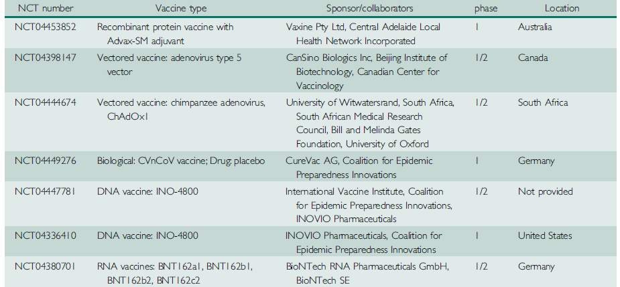
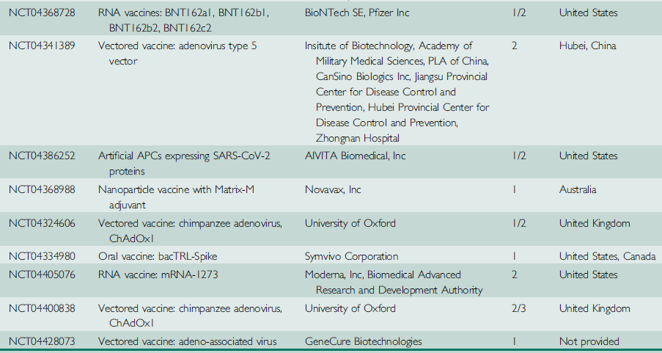
Poland G.A. et al. https://doi.org/10.1016/j.mayocp.2020.07.021

Slide 10
Государственную регистрацию прошли три вакцины
Вакцина «Спутник V», ФГБУ «НИЦЭМ им. Н. Ф. Гамалеи» Минздрава России
Используются векторы на основе аденовирусов Ad5 и Ad26, несущие белок S.
Вакцина CanSino, фармкомпания CanSino Biologics Inc., КНР.
Используются векторы на основе аденовируса Ad5 , несущие белок S.
Одобрена к применению только в армии КНР.
«ЭпиВакКорона», Государственный научный центр вирусологии и биотехнологии „Вектор“ Роспотребнадзора
Используются рекомбинантные антигены SARS-CoV-2.
Проходят клинические испытания третьей российской вакцины, разработанной в
ФГБНУ «ФНЦИРИП им. М. П. Чумакова РАН».
Используются инактивированные вирионы SARS-CoV-2.

Slide 11
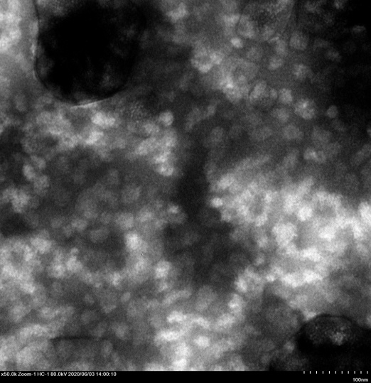
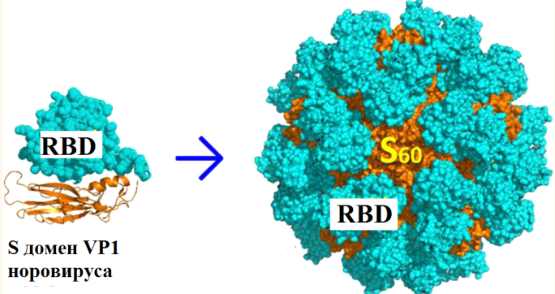
ФБУН ННИИЭМ им. академика И.Н. Блохиной Роспотребнадзора
В лаборатории иммунохимии ведутся работы по созданию универсальной платформы для получения вакцин на основе белка VP1 норовируса. Известно, что рекомбинантный VP1 самостоятельно собирается в вирусоподобные частицы (ВПЧ). Замена С-концевой части белка VP1 на интересующую, позволяет экспонировать антиген на поверхности ВПЧ. Такие ВПЧ способны вызывать сильный иммунный ответ на добавленный антиген после иммунизации. [Xia M., et al. ACS Nano 2018, 12, 10665−10682]. В рамках выполнения госзадания нами получен рекомбинантный VP1 норовируса и показана его способность собираться в ВПЧ (рис. 1). Имеющиеся наработки использованы для дизайна генетической конструкции, кодирующей химерный белок, состоящий из N-концевой части VP1 норовируса, слитой с RBD SARS-CoV-2 (рис. 2)
Рис. 1 – ВПЧ, сформированные
VP1 норовируса
Рис. 2 – Модель ВПЧ с экспонированным
на поверхности RBD SARS-CoV-2

Slide 12
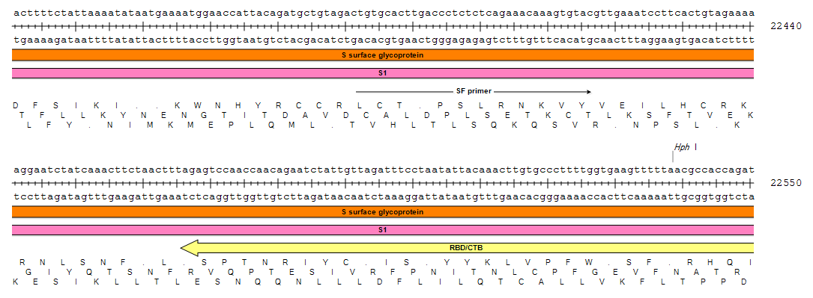
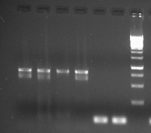
Подобраны праймеры для амплификации кДНК RBD SARS-CoV-2
Для амплификации нуклеотидной последовательности белка S, кодирующей RDB SARS-CoV-2, были подобраны олигонуклеотиды SF и SR, фланкирующие данный регион. В работе использовали нуклеотидную последовательность SARS-CoV-2, зарегистрированную в GenBank под номером MT188341. Данные олигонуклеотиды позволили синтезировать методом ОТ-ПЦР фрагмент кДНК размером 789 п.о., содержащий нуклеотидную последовательность, кодирующую RDB изолята SARS-CoV-2, циркулирующего на территории Нижнего Новгорода.

Slide 13
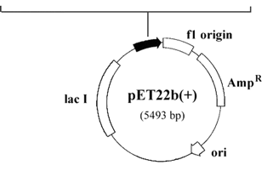
Полученная кДНК RBD SARS-CoV-2, использована для построения генетических конструкций
А
RBD домен SARS-CoV-2
Конструкция А предназначена для получения
рекомбинантного RBD SARS-CoV-2 в E. coli
и последующего использования в качестве антигена
в иммуноферментном анализе.
Б
Конструкция Б представляет собой химеру между
отвечающим за самосборку вирусной частицы
S доменом VP1 норовируса и RBD SARS-CoV-2.
Предназначена для получения рекомбинантного
белка, способного формировать вирусоподобные
частицы, презентирующие на своей поверхности
RBD SARS-CoV-2, для последующего использования
в качестве антигена в составе вакцины
для перорального применения.
S домен VP1 норовируса
Hinge
RBD домен SARS-CoV-2
6xHis

Slide 14
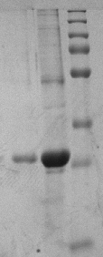
Получены препараты рекомбинантных белков RBD и VP1-RBD
Получены штаммы E. сoli - продуценты рекомбинантных RBD SARS-CoV-2 и VP1-RBD.
Проведена оптимизация экспрессии и очистки рекомбинантных белков.
Подобраны условия и химические добавки для растворения рекомбинантных белков
RBD
VP1-RBD

Slide 15
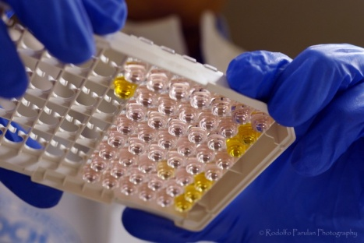
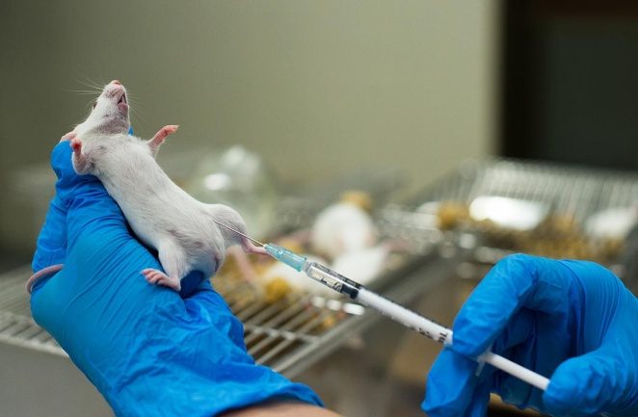
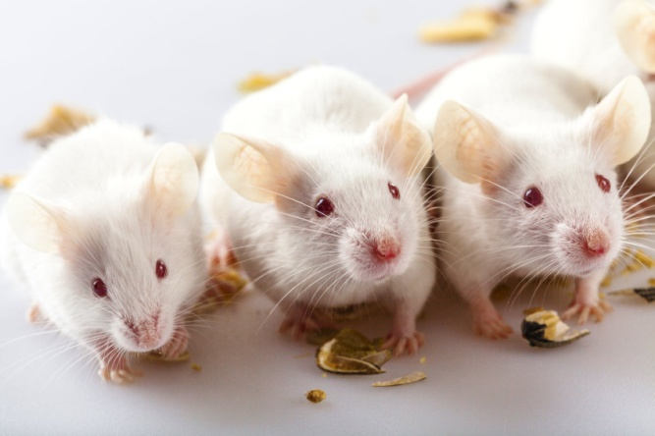
Установлено, что рекомбинантный RBD распознается антителами, присутствующими в сыворотке крови переболевших SARS-CoV-2.
Рекомбинантный RBD использовали в качестве антигена для выявления IgG антител в сыворотке крови людей, переболевших SARS-CoV-2, методом ИФА.
Проведены предварительные испытания токсичности используемой платформы. Мыши получали по 50 мкг VP1 подкожно и интраназально. До настоящего времени все мыши живы и не потеряли аппетит. Проводятся подготовительные работы для испытания токсичности и иммуногенности VP1-RBD.

Slide 16
Коллектив лаборатории иммунохимии выражает благодарность за помощь в проведении исследования сотрудникам:
- Лаборатории молекулярной эпидемиологии вирусных инфекций.
Лаборатории метагеномики и молекулярной индикации патогенов.
Приволжского окружного центра по профилактике и борьбе со СПИД.
ФГБУ «НИЦЭМ им. Н.Ф. Гамалеи».
ФГБУН институт молекулярной биологии им. В.А. Энгельгардта.
НПО по медицинским иммунобиологическим препаратам «Микроген».
ННГУ им. Н.И. Лобачевского.

